Slide 1

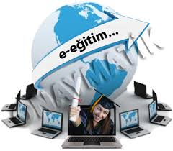
T.C.
SİİRT ÜNİVERSİTESİ
UZAKTAN EĞİTİM UYGULAMA ve ARAŞTIRMA MERKEZİ (SİUZEM) MÜDÜRLÜĞÜ
2016-2017 DÖNEMİ FAALİYET RAPORU
Sunucu: Doç. Dr. Fevzi HANSU
(SİUZEM Müdürü)

Slide 2

Uzaktan Eğitim Nedir?
Neden Uzaktan Eğitim?
Uzaktan
Eğitim
Uzaktan Eğitim Nasıl Yapılır?
Merkez Hakkında Bilgi
Merkezin Aktif Faaliyetleri

Slide 3

UZAKTAN EĞİTİM NEDİR..?
Uzaktan eğitim, zaman ve mekândan tamamen bağımsız, öğrencinin ve öğretim üyesinin kampüse gelme zorunluluğu olmadan, mevcut bilgisayar teknolojileri vasıtasıyla tamamen sanal ortamda, canlı, görüntülü, sesli ve interaktif olarak derslerin işlendiği; katılımcının istediği zaman bunları tekrar tekrar izleyebileceği/görüntüleyebileceği kaynak bilgilerine ulaşabileceği bir üniversite eğitiminin verildiği günümüz şartlarında eğitim ve öğretimin hızla bilgisayar ortamına geçtiği akılcı, çağdaş ve yenilikçi bir eğitim sistemidir.

Slide 4

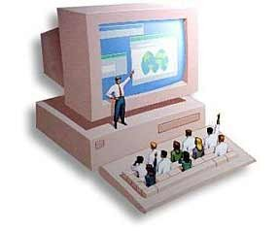
NEDEN UZAKTAN EĞİTİM..?
Öğrenci merkezlidir.
Teknolojinin sağladığı eğitimde fırsat eşitliği söz konusudur.
Yaşam boyu sınırsız öğrenmenin yolunu aralar.
Çok geniş öğrenci kitlesine hizmet sunabilen bir eğitim sistemidir.
Zengin, gelişmiş ve etkileşimli araçlarla ders işleme imkanı sunar.
Öğretim ortamı ve içeriğe 7 gün 24 saat erişim olanağı sunar.
Bilgiye hızlı ve kolay bir şekilde erişme imkanı verir.

Slide 5


UZAKTAN EĞİTİM NASIL YAPILIR..?
ASENKRON
SENKRON

Slide 6




Asenkron (Eş zamansız) Uygulamalar
Öğretmen ve öğrencilerin farklı zamanlarda, farklı mekanlarda ders işlemesidir.

Slide 7
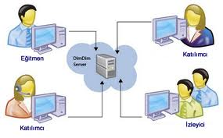
Senkron (Eş zamanlı) Uygulamalar
Öğretmen ve öğrencinin birebir ders işlediği uygulamalardır

Slide 8
SİUZEM HAKKINDA GENEL BİLGİ
Merkezimiz aktif faaliyetlerine ilk kez 2014-2015 Eğitim-Öğretim Yılı Bahar Dönemi itibariyle başlamıştır.
Araştırma Merkezimiz Siirt Üniversitesi Kezer Yerleşkesi, Rektörlük Binası, B Blok 1. katta hizmet vermektedir.
Merkez müdürlüğümüze tahsis edilen bir Müdür ofisi, bir okutman odası bir memur/sekreter odası ve bir de sanal sınıf odası bulunmaktadır.

Slide 9
ARAŞTIRMA MERKEZİMİZİN ORGANİZASYON ŞEMASI

Slide 10


Slide 11
MİSYON
Siirt Üniversitesi öğrencilerine ve/veya topluma, iletişim ve bilgi teknolojilerine dayalı uzaktan eğitim yoluyla sunduğu tüm dersler ve programlar için gerekli teknik standartları belirlemek, araçları sağlamak ve ilgili altyapı ve ortamı geliştirmek,
SİÜ uzaktan eğitim programlarının başarı ile yürütülmesi için gerekli olan üniversite içi ve üniversite çevresi arasındaki eşgüdümü sağlamak,
SİÜ’deki uzaktan eğitim faaliyetleri ile ilgili faaliyetlerin takip edilmesi, raporlanması ve değerlendirilmesini sağlamak, Üniversitelerarası iletişim ve bilgi teknolojilerine dayalı uzaktan yükseköğretim yönetmeliği kapsamında faaliyetlerde bulunmak, İhtiyaç duyulan eğitim programlarını uzaktan eğitim yoluyla sağlamak,
SİÜ öğrenci ve öğretim elemanlarının Türkiye ve dünyadaki yapılan çalışmalardan haberdar olması ve bilgilendirilmesi için gerekli seminer, eğitim ve programları düzenlemek,
SİÜ öğretim elemanlarınca uzaktan eğitim vermek amacıyla hazırlanan dersleri akredite etmek, yönetmek, öğretim elemanlarına teknik ve altyapı desteği sunmaktır.

Slide 12

VİZYON
Vizyonumuz, toplumu oluşturan bireyler için “yaşam boyu, sınırsız öğrenme” esasına dayanarak, üniversitemiz öğretim elemanlarının sahip olduğu yüksek bilgi birikimi ve tecrübesini, isteyen herkese uzaktan öğretim teknolojileri ile ulaştırmak, uzaktan eğitim teknolojilerini etkili bir şekilde kullanarak eğitimin kalitesini arttırmaktır.

Slide 13

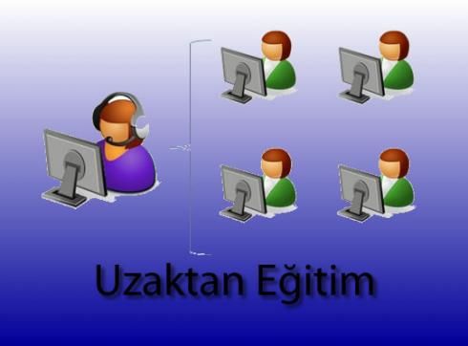
MERKEZİN AKTİF FAALİYETLERİ
Üniversitemiz senatosunun; 08.07.2015 tarih ve 2015/10-07 sayılı kararı gereğince, Uzaktan Eğitim Uygulama ve Araştırma Merkezi bünyesinde Türk Dili I-II ve Atatürk İlkeleri ve İnkılâp Tarihi I-II derslerinin ''Uzaktan Eğitim Yoluyla'‘ verilmesi kararlaştırılmıştır. Bu karara istinaden, 2015-2016 Eğitim-Öğretim Dönemi Güz Yarıyılından itibaren üniversitemiz bünyesinde bulunan 7 fakülte, 2 Yüksekokul ve 5 Meslek Yüksekokulu olmak üzere Toplam 14 akademik birime kayıtlı yaklaşık olarak 4000 öğrencimize ''Uzaktan Eğitim Yoluyla'' ''Türk Dili ve Atatürk İlkeleri ve İnkılâp Tarihi'' dersleri verilmektedir.

Slide 14


Ayrıca, üniversitemiz senatosunun ilgili senato kararı gereğince, 2016-2017 Eğitim-Öğretim Yılı Güz döneminden itibaren Uzaktan Eğitim Uygulama ve Araştırma Merkezi bünyesinde İngilizce I-II derslerinin de ''Uzaktan Eğitim Yoluyla'‘ verilmesi kararlaştırılmıştır. Bu karara istinaden, 2016-2017 Eğitim-Öğretim Dönemi Güz Yarıyılından itibaren üniversitemiz bünyesinde bulunan 7 fakülte, 2 Yüksekokul ve 5 Meslek Yüksekokulu olmak üzere Toplam 14 akademik birime kayıtlı yaklaşık olarak 4000 öğrencimize ''Türk Dili, Atatürk İlkeleri ve İnkılâp Tarihi ile İngilizce'' dersleri ''Uzaktan Eğitim Yoluyla'' verilmektedir.

Slide 15
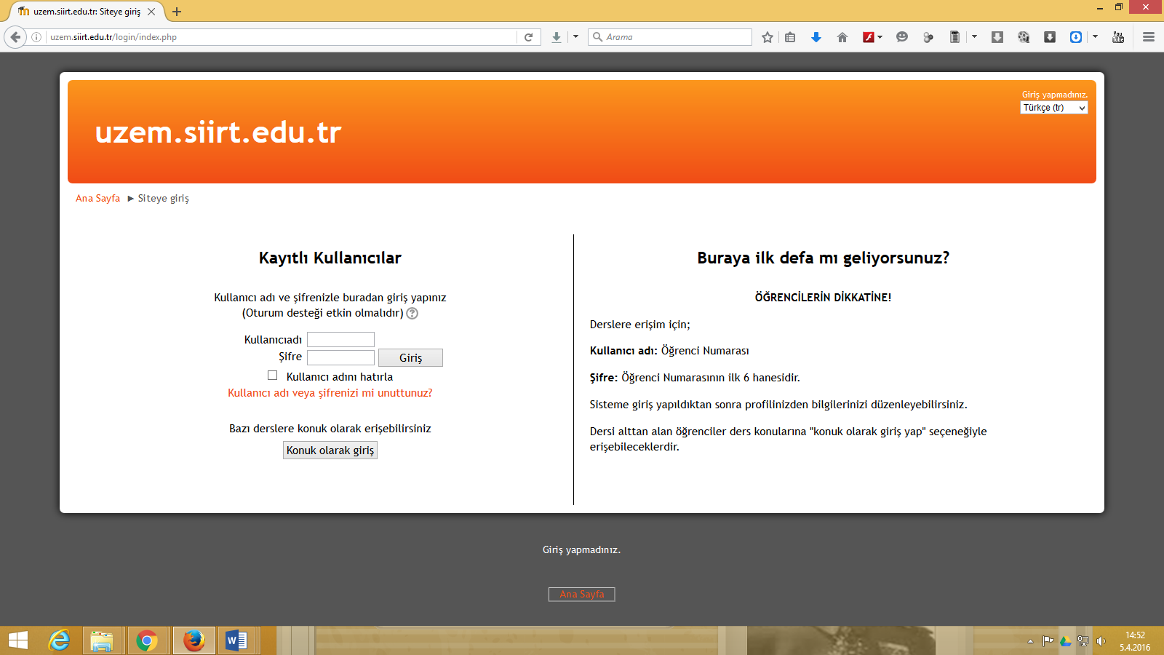
SİUZEM LMS SİSTEMİNE NASIL GİRİLİR?

Slide 16
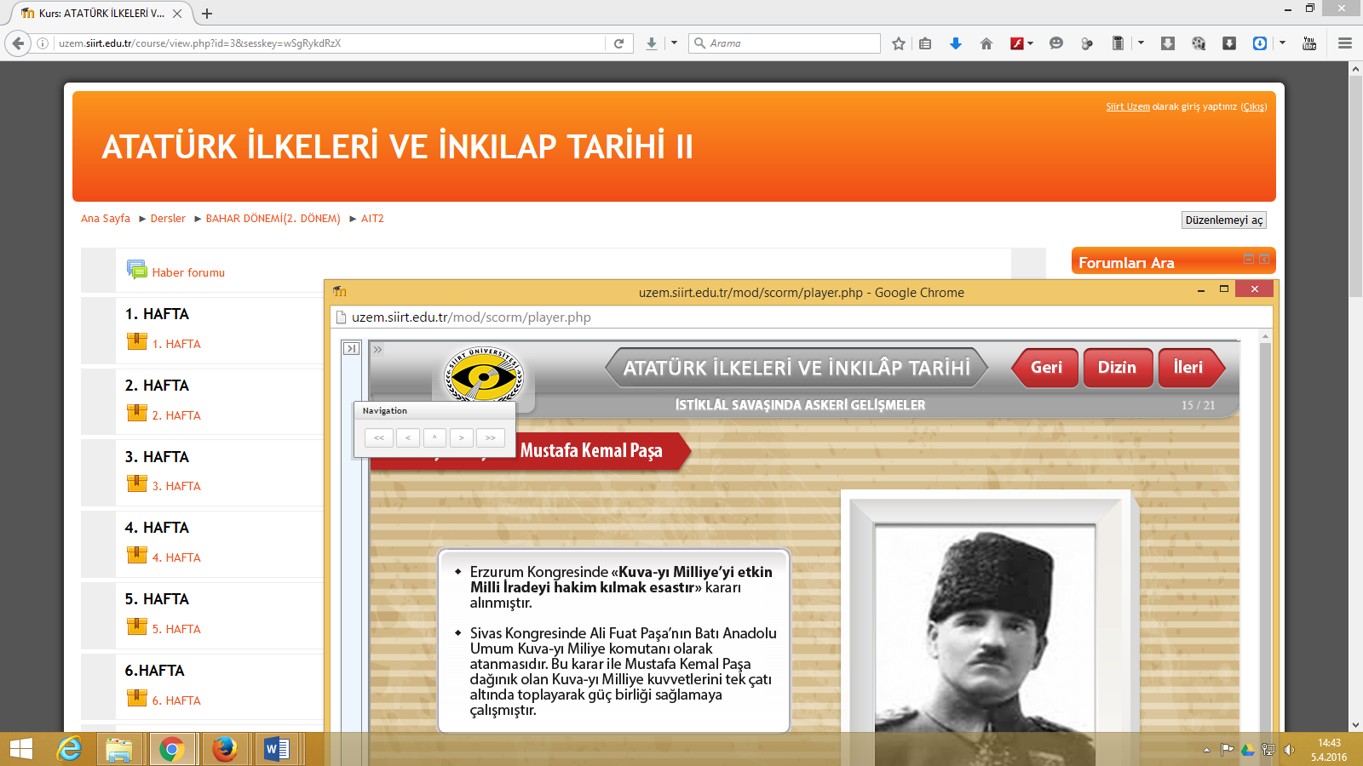
Öğrenciler ders içeriklerine çevrimiçi olmak kaydıyla her türlü platformdan (tablet, pc, akıllı tel. ile) kolaylıkla ulaşılabilmektedirler.

Slide 17
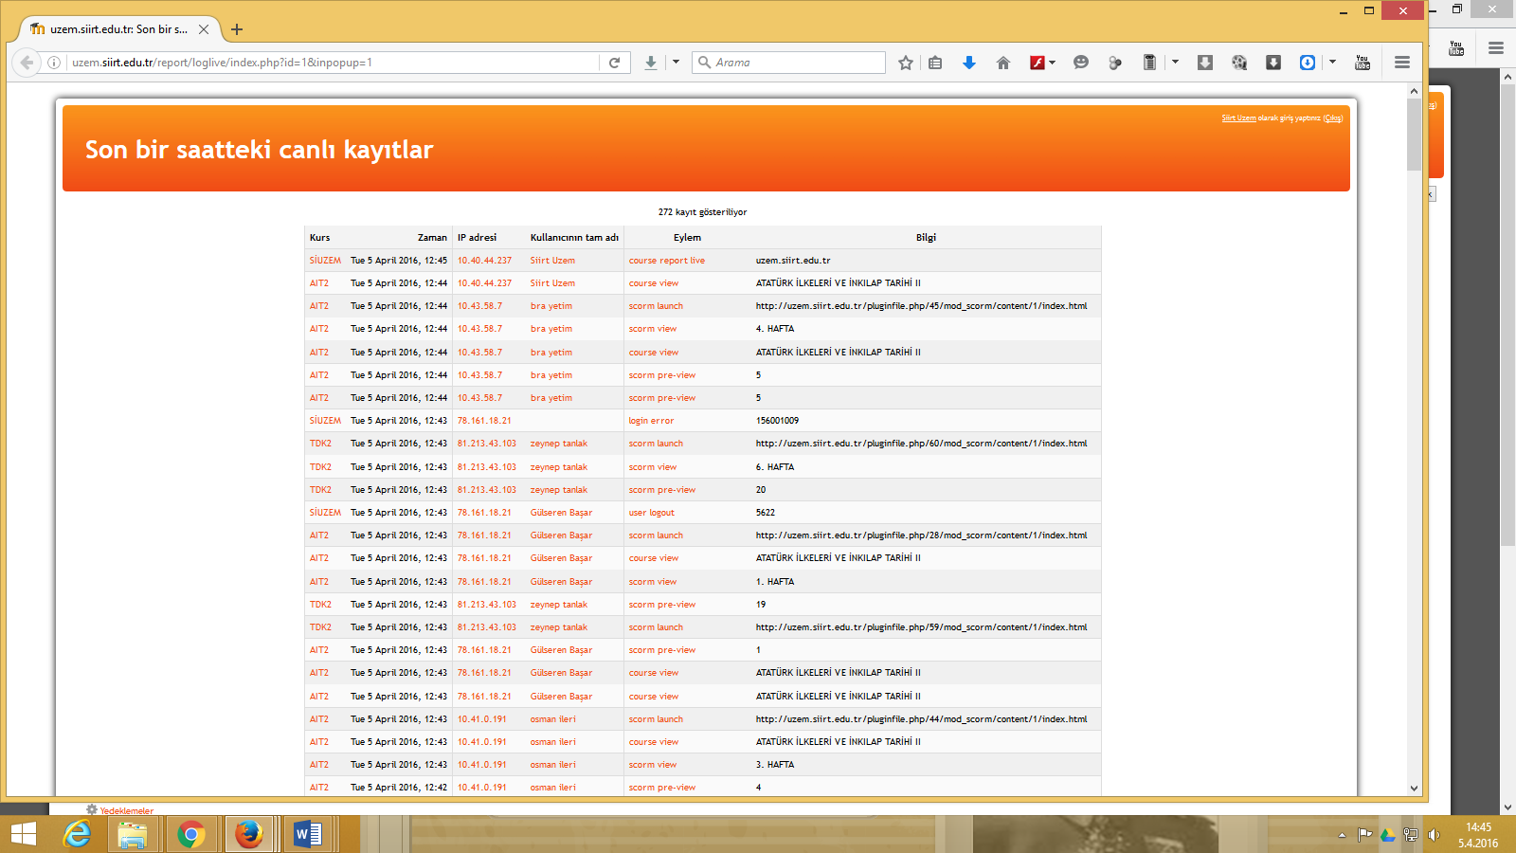
SİUZEM LMS platformunda günlük ortalama her üç ders için 743 giriş yapılmaktadır.

Slide 18
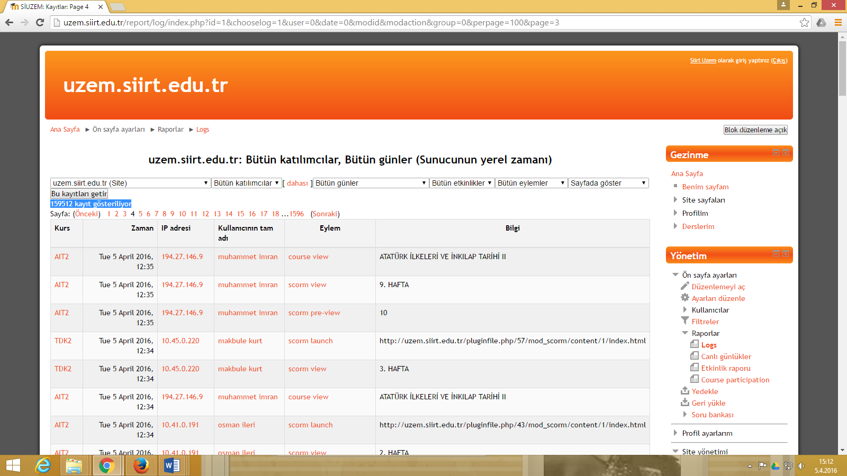
Dönemin başından bu yana SİUZEM LMS platformundaki ders içeriklerinin izlenmesi ve takip edilmesiyle ilgili toplam 159512 hareketlilik saptanmıştır.

Slide 19
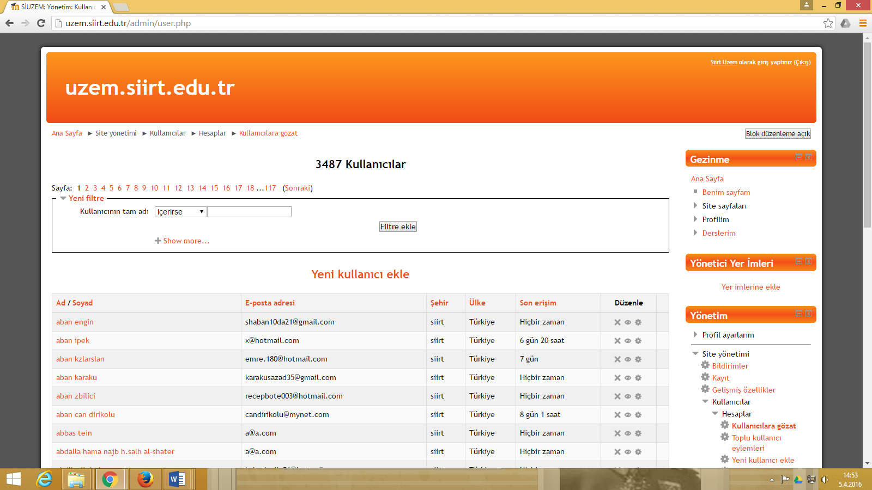
Halihazırda SİUZEM LMS sistemimizde kayıtlı bulunan 3487 öğrenci (Adı geçen dersleri alttan alan öğrenciler hariç) uzaktan eğitim yoluyla aktif olarak ders almaktadır.

Slide 20
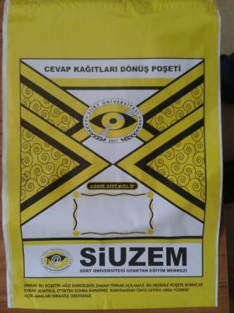
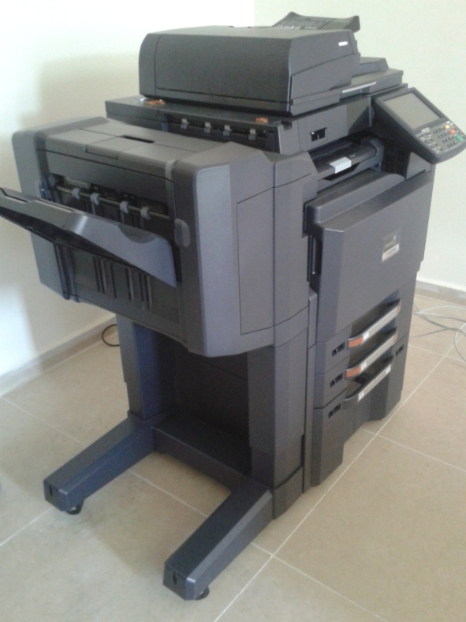
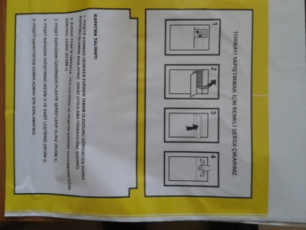
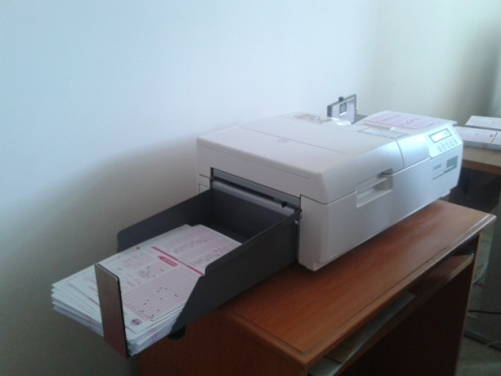
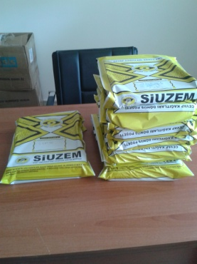
Merkezimizde AYRICA…
Uzaktan Eğitim Derslerinin Sınav Sorularının hazırlanabilmesi için merkezimizde gerekli ve yeterli sayıda teknolojik altyapı mevcuttur.
Canlı ders yapmak için kullanılan mikrofon ve kulaklık (HeadSett) sistemleri mevcuttur.
Sınavlarımız optik sistem ve çoktan seçmeli test yöntemiyle yüz yüze yapılmakta olup bu sınavların değerlendirilebilmesi için gerekli olan optik değerlendirme sistemi altyapısı kurulmuştur ve aktif olarak kullanılmaktadır.

Slide 21
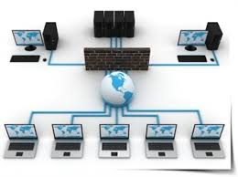
Merkezimizdeki mevcut altyapının daha da iyileştirilmesi, teknolojik imkânlardan daha fazla yararlanma ve ileriye dönük olarak birimimiz bünyesinde bağımsız programlar açma yönündeki çabalarımız artarak devam etmektedir.

